Slide 1
Вывод из эксплуатации корпусов диффузионного разделения изотопов урана ОАО «АЭХК»
Докладчик:
Специалист старший отдела капитального строительства ОАО «АЭХК»
Державин Александр Васильевич

Slide 2
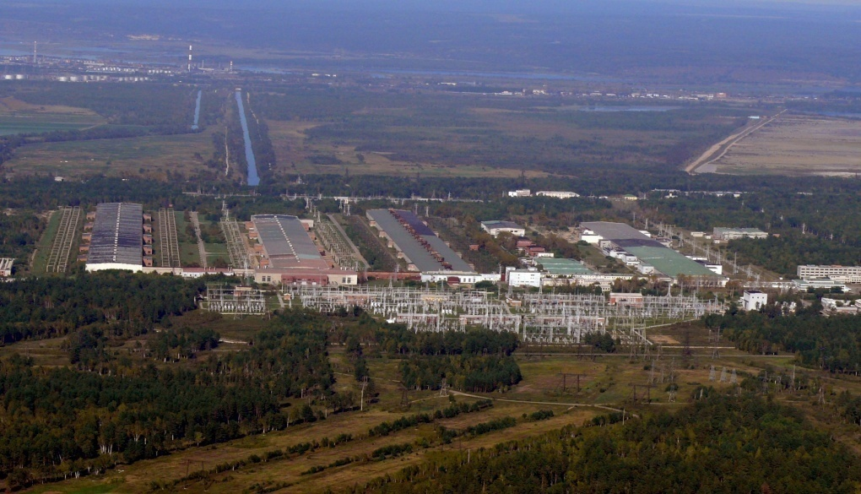
Информация об объекте ВЭ
Оборудование зданий 802, 804 входило в состав ядерной установки производства по разделению изотопов урана газодиффу-зионным методом.
Ввод в эксплуатацию:
здание 802 – 1958 год,
здание 804 – 1962 год.
Останов оборудования был выполнен:
здание 802 – в декабре 1987 года,
здание 804 – в июле 1990 года.
С 1996 года прекращено электроснабжение и отопление зданий 802 и 804.
Общее техническое состояние зданий характеризуется как недопустимое.
Здания закрыты для посещения.
Подлежат выводу из эксплуатации по варианту «ликвидация».

Slide 3
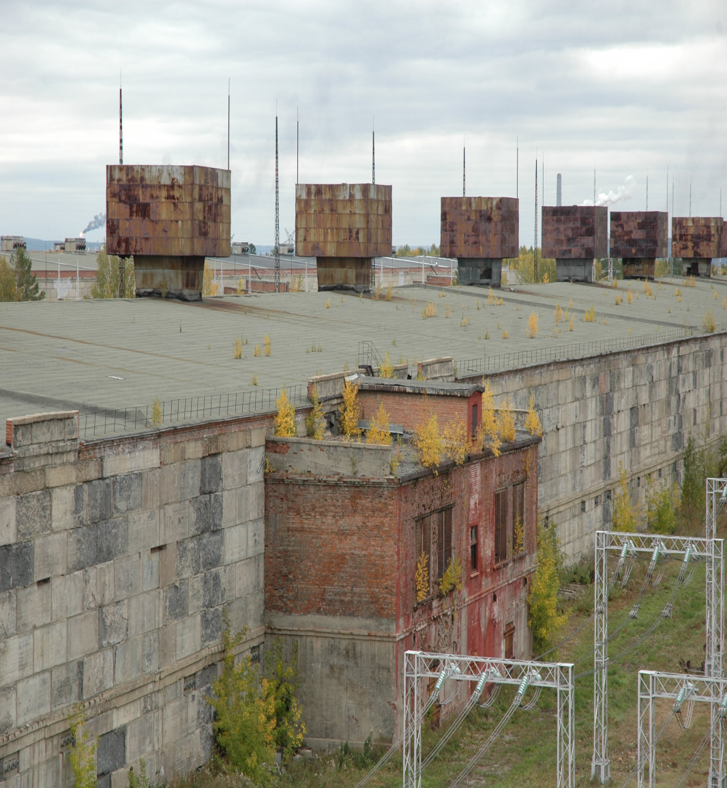
Характеристики зданий 802, 804
Здания 802,804 – одноэтажные двухпролетные строения с подвалом, с размерами в осях
66,6 м х 963,5 м и 67 м х 957,5 м соответственно.
Площадь застройки:
здание 802 – 65 802 м²,
здание 804 – 65 178 м².
Объем :
здания 802 – 1 037 090 м³.
(в т.ч. наземная часть – 845 556 м³.);
здания 804 – 1 211 913 м³.
(в т.ч. наземная часть – 1 036 330 м³.).
Результаты радиационного обследования строительных конструкций:
МЭД γ-излучения, расстояние 0,1 м
- 0,13 мкЗв/час;
уровень поверхностного загрязнения:
β-активными радионуклидами
до 1700 част/(кв.см. мин),
α-активными радионуклидами
- до 25 част/(кв.см. мин),

Slide 4
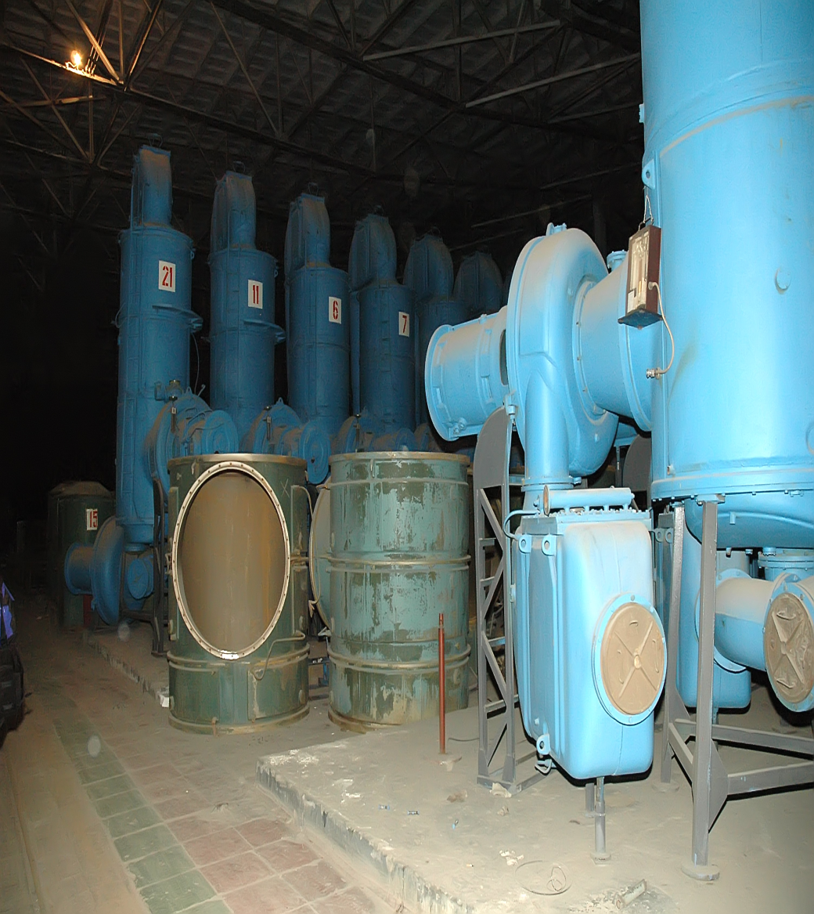
Оборудование, размещенное в зданиях 802, 804
На настоящий момент размещено частично демонтированного оборудования:
в здании 802 -3625 тонн;
в здании 804 – 4825 тонн, в том числе
15 блоков газодиффузионных машин.
Результаты радиационного обследования оборудования.
Уровни поверхностного загрязнения составляют:
β-активными радионуклидами
- до 800 част/(см²мин.);
α-активными радионуклидами
-до 20 част/(см²мин.).
МЭД гамма-излучения, расстояние 0,1м
-0,12 мкЗв/час.

Slide 5
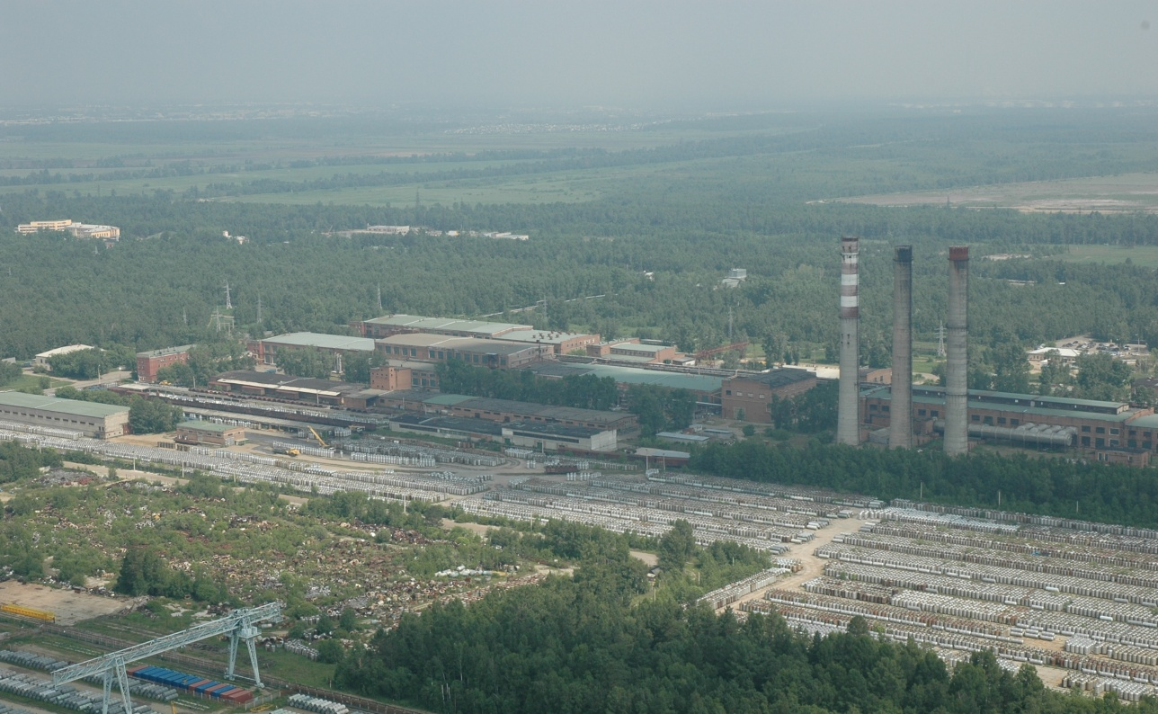
Площадка временного хранения
Открытая грунтовая площадка для временного хранения частично дезактивированного оборудования, демонтированного из зданий 802, 804.
Размеры площадки 130х290 м.
Общая площадь – 37700 кв.м.
Размещено порядка 25 000 тонн газодиффузионного оборудования . Всего занято около 90% площади.
Результаты радиационного обследования:
МЭД гамма-излучения, расстояние 0,1 м :
- грунт - до 10,9 мкЗв/час,
- оборудование – 0,34 мкЗв/час;
уровни поверхностного загрязнения
β-активными радионуклидами:
-грунт до 1900 част/(кв.см. мин),
-оборудование до 1975 част/(кв.см. мин);
α-активными радионуклидами:
- грунт менее 1 част/(кв.см. мин),
--оборудование менее 1 част/(кв.см. мин).
Фото объекта

Slide 6
Основные направления проведения работ по ВЭ
Основное направление проведения работ по ликвидации корпусов:
- демонтаж строительных конструкций, представляющих потенциальную опасность при разборке оборудования (конструкции перекрытия);
- удаление технологического оборудования остановленного производства и оборудования инженерных систем,
- дезактивация строительных конструкций, имеющих радиоактивное загрязнение;
- демонтаж строительных конструкций корпусов, приведенного в радиационно-безопасное состояние, включая фундаменты зданий;
- реабилитация территории после ликвидации корпусов.
Основное направление проведения работ по ликвидации площадки временного хранения:
- удаление (сбор) металлолома (технологического оборудования),
- удаление грунта, имеющего радиоактивное загрязнение;
- реабилитация территории площадки .
Проведение работ в несколько этапов:
1. Подготовительные работы – создание инфраструктуры.
2. Ликвидация корпусов и площадки временного хранения .
3. Приведение территорий после демонтажа объектов в состояние, отвечающее действующим нормам для дальнейшего использования, с восстановлением плодородного слоя почвы.

Slide 7
Задачи, решаемые в рамках проекта по выводу из эксплуатации зданий 802 и 804
1. Обеспечение безопасности (промышленной, радиационной, экологической) при выполнении работ по выводу из эксплуатации зданий 802, 804.
2. Демонтаж, сортировка, фрагментация, временное хранение, дезактивация и вывоз оставшегося оборудования и металлоконструкций зданий.
3. Дезактивация, демонтаж и вывоз строительных конструкций зданий.
4. Реабилитация площадки размещения зданий.
5. Сбор, сортировка, фрагментация, дезактивация металлолома, находящегося на площадке временного хранения.
6. Реабилитация площадки временного хранения.
7. Обращение с РАО, образующимися при выводе из эксплуатации зданий 802, 804.

Slide 8
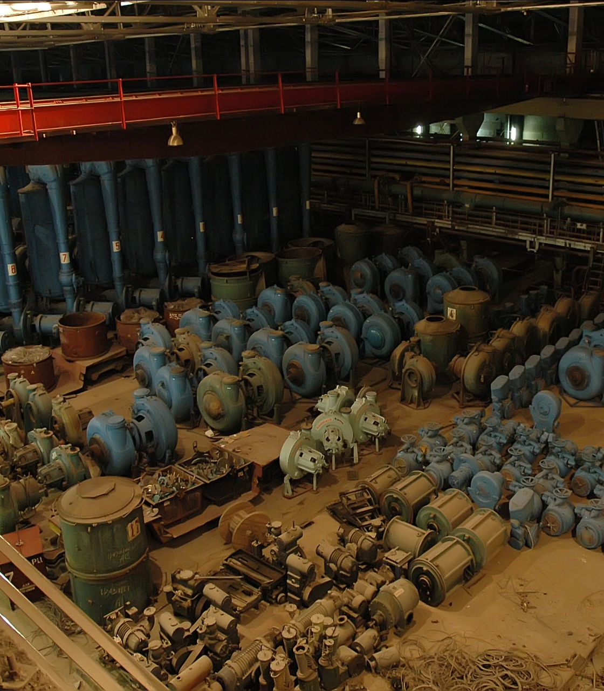
Основные виды РАО и источники их образования при выводе из эксплуатации зданий 802,804
1. Загрязненное радионуклидами оборудование, размещенное в зданиях 802, 804 и на территории площадки временного хранения (МОЗРВ).
2. Отходы строительных матери-алов, образовавшиеся от разборки и механической дезактивации строительных конструкций зданий 802, 804.
3. Грунт, загрязненный радиоактивными веществами, снятый при реабилитации территории площадки временного хранения.

Slide 9
Технологические решения по обращению с РАО
1. Металлолом, загрязненный радиоактив-ными веществами:
фрагментация;
механическая дезактивация методом абразивной струйной очистки загрязненных поверхностей (абразивный бластинг);
сортировка по загрязнению;
контейнеризация;
переработка в специализированной орга-низации и передача на захоронение.
2. Отходы строительных материалов:
механическая дезактивация строительных конструкций (скрайбирование);
механизированный сбор;
прессование;
паспортизация;
временное хранение в спец. организации;
передача на захоронение.
3. Загрязненный грунт:
сбор загрязненного грунта;
прессование;
паспортизация;
временное хранение в спец. организации;
передача на захоронение.

Slide 10
РАО, образующиеся в процессе вывода из эксплуатации и реабилитации территории здания 802
Вид РАО | Характеристика РАО | Ед. изм. | Значение | Примечание
Металлические загрязненные отходы (МОЗРВ) | Категория | ---------- | НАО
 | Масса | т | 3 625,0
Строительные конструкции | Масса | т | 5241,8
 | Объем | м³ | 2620,9
 | Удельная активность | Бк/г | 4,59Е + 01 | Усредненное значение по результатам проб
 | Суммарная активность | Бк | 1,81E+11
 | Категория | ------ | НАО, САО
Грунт | ______ | ______ | ______ | По результатам проведенных комплексных изысканий и КРО, не попадает под категорию РАО

Slide 11
РАО, образующиеся в процессе вывода из эксплуатации и реабилитации территории здания 804
Вид РАО | Характеристика РАО | Ед. изм. | Значение | Примечание
Металлические загрязненные отходы (МОЗРВ) | Категория | ---------- | НАО
 | Масса | т | 4 825,0
Строительные конструкции | Масса | т | 4295,2
 | Объем | м³ | 2147,6
 | Удельная активность | Бк/г | 5,45Е + 01 | Усредненное значение по результатам проб
 | Суммарная активность | Бк | 2,13E+11
 | Категория |  | НАО
Грунт | ______ | ______ | ______ | По результатам проведенных комплексных изысканий и КРО, не попадает под категорию РАО

Slide 12
РАО, образующиеся в процессе вывода из эксплуатации и реабилитации территории площадки временного хранения
Вид РАО | Характеристика РАО | Ед. изм. | Значение | Примечание
Металлические загрязненные отходы (МОЗРВ) | Категория | ---------- | НАО
 | Масса | т | 25 000,0
Грунт (по результатам проведенных комплексных изысканий) | Масса | т | 130 900,0
 | Объем | м³ | 65 500,0
 | Удельная активность | Бк/г | 7,50 Е + 01 | Усредненное значение по результатам проб
 | Суммарная активность | Бк | 7,65 E+12
 | Категория | ------ | НАО, САО

Slide 13
Документация, разработанная по ВЭ
Разработаны концепция и программа вывода из эксплуатации корпуса 2, здание 802, и корпуса 4, здание 804, как части ЯУ производства разделения изотопов урана открытого акционерного общества «Ангарский электролизный химический комбинат»
Выполнено комплексное инженерное и радиационное обследование зданий 802, 804 и площадки временного хранения
Выполнены комплексные инженерно-геодезические, геологические, гидрометеорологические, экологические изыскания зданий 802, 804 и площадки временного хранения
Разработан проект «Вывод из эксплуатации корпуса 2 здания 802 и корпуса 4 здания 804, как части ЯУ производства разделения изотопов урана ОАО «АЭХК». Проект проходит процедуру согласования

Slide 14
Проблемы вывода из эксплуатации зданий 802, 804
1. Не решен вопрос отнесения РАО, образующихся при выводе из эксплуатации объектов, выведенных из технологического процесса до изменения формы собственности эксплуатирующей организации и принятия Федерального закона № 190-ФЗ, к федеральной собственности.
2. ОАО «АЭХК» не располагает технологиями, производственными мощностями и ресурсами по переработке большого количества РАО, образующихся при выводе из эксплуатации таких крупных объектов, как корпуса разделительного завода.
3. ОАО «АЭХК» не обладает возможностями для временного хранения большого количества РАО, образующихся при выполнении работ по выводу из эксплуатации, на промплощадке, находящейся в черте населенного пункта города Ангарска.

Slide 15
Пути решения проблем
1. Разработка порядка отнесения РАО, образующихся при выполнении работ по ВЭ объектов, выведенных из технологического процесса до принятия Федерального закона №190-ФЗ, к федеральной собственности при регистрации РАО.
2. Привлечение специализированной организации (например, ФГУП «РосРАО) для выполнения работ по сбору, переработке и временному хранению РАО, образующихся при ВЭ зданий 802, 804 ОАО «АЭХК».
3. Использование ресурсов Иркутского отделения Филиала ФГУП «РосРАО» (персонал, оборудование, площадки и сооружения пункта хранения РАО) для временного хранения РАО, образующихся при ВЭ, с последующей передачей РАО национальному оператору. Организация на площадке Иркутского отделения Филиала ФГУП «РосРАО» пунктов окончательной изоляции РАО низкой и очень низкой активности.

Slide 16
СПАСИБО ЗА ВНИМАНИЕ!

